Slide 1


Slide 2


Slide 3
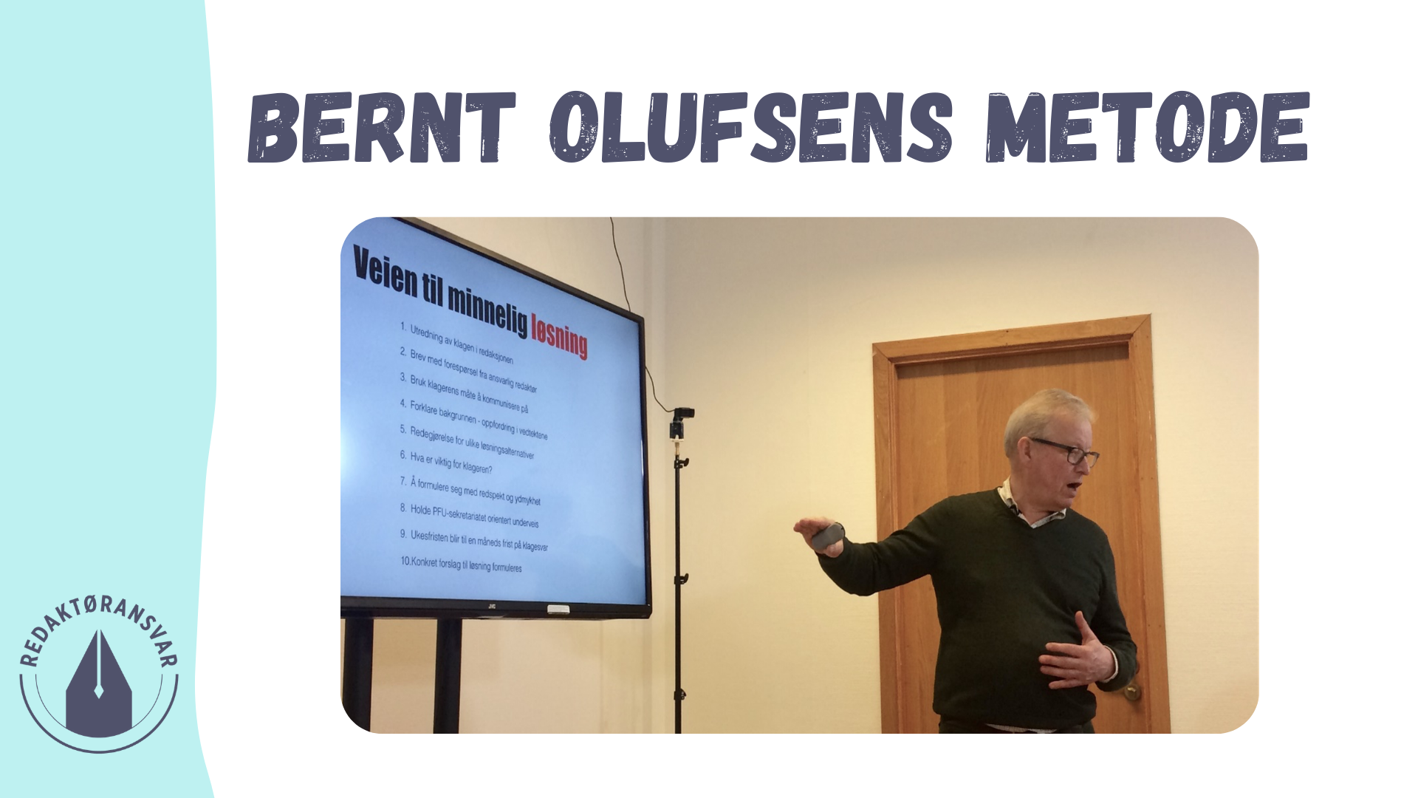

Slide 4

NRs veileder finner du her

Slide 5

«Innen én uke skal innklaget part (mediet) gi beskjed om hvorvidt man har satt i gang forsøk på å finne en minnelig ordning. Dersom det oppnås minnelig ordning mellom partene, skal klager bekrefte dette overfor sekretariatet.
Hvis mediet ikke gjør forsøk på å løse saken i minnelighet, har mediet en frist på to uker til å levere tilsvar.
Hvis mediet har forsøkt å finne minnelig ordning, men ikke lykkes, løper to ukers-fristen fra den dagen dette ble klart.»
(fra PFUs vedtekter)

Slide 6
Positivt inntrykk av redaksjonen
Styrke mediets merkevare og troverdighet
Lærerik kontakt med publikum
Viktig kunnskap om konsekvenser av medieomtalen
  øker etisk kompetanse
Sparer tid og penger

Slide 7


Slide 8


Slide 9


Slide 10


Slide 11


Slide 12
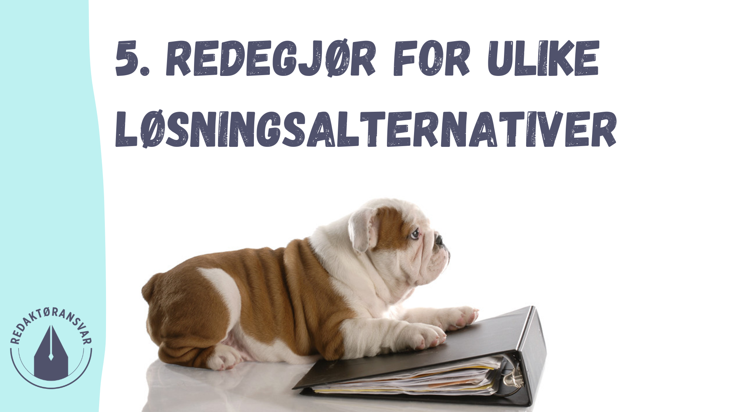

Slide 13


Slide 14


Slide 15


Slide 16


Slide 17


Slide 18
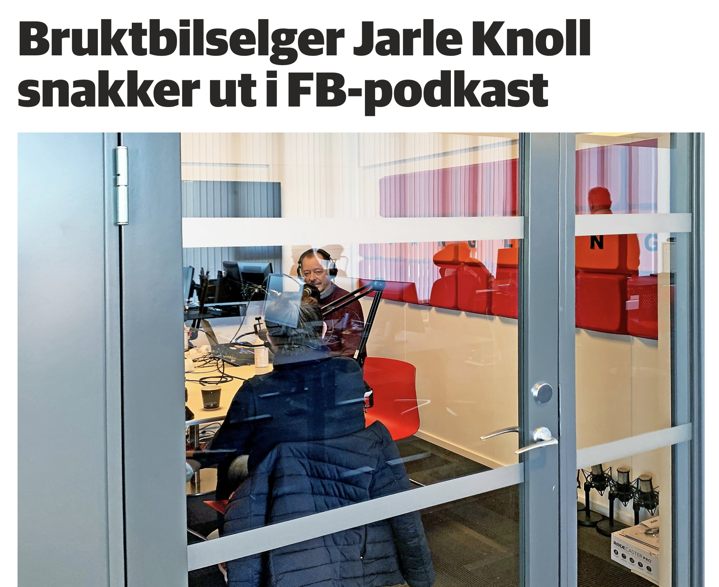

Slide 19


